Slide 1
Στοίβα, Ουρά

Slide 2

Στοίβα (Stack)
Τα δεδομένα που βρίσκονται στην κορυφή της στοίβας λαμβάνονται πρώτα, ενώ αυτά που βρίσκονται στον πάτο της στοίβας λαμβάνονται τελευταία
Τελευταίο Μέσα Πρώτο Έξω
Last In First Out

Slide 3
Βασικές λειτουργίες στοίβας
Ώθηση (Push)
  Βάζουμε ένα στοιχείο στην κορυφή της στοίβας
  Κίνδυνος υπερχείλισης (overflow)
Απώθηση (Pop)
  Βγάζουμε ένα στοιχείο από τη στοίβα
  Κίνδυνος υποχείλισης (underflow)

Slide 4
Υλοποίηση στοίβας με πίνακα
Η στοίβα υλοποιείται με μονοδιάστατο πίνακα
Χρησιμοποιούμε μια βοηθητική μεταβλητή top που δείχνει την κορυφή της στοίβας
Για την ώθηση αυξάνουμε την top κατά ένα και προσθέτουμε το νέο στοιχείο σ’ αυτή τη θέση
Για τη απώθηση, προσπελαύνουμε το στοιχείο που δείχνει η top και μετά μειώνουμε την top κατά ένα.
Στοίβα
top

Slide 5
Παράδειγμα στοίβας
Να παρουσιαστεί η μορφή της στοίβας μετά την εκτέλεση των παρακάτω λειτουργιών
Ώθηση του 8
Απώθηση
Ώθηση του -9
Ώθηση του 10
Απώθηση
10
8
-9
-2
top
23
7

Slide 6
Αλγόριθμος Ώθησης
Αλγόριθμος Ώθηση
Δεδομένα //ΣΤΟΙΒΑ, Ν, κορυφή, στοιχείο//
Αν κορυφή < Ν τότε
κορυφή ← κορυφή+1
ΣΤΟΙΒΑ[κορυφή] ← στοιχείο
υπερχείλιση ← ψευδής
Αλλιώς
υπερχείλιση ← αληθής
Τέλος_αν
Αποτελέσματα //ΣΤΟΙΒΑ, κορυφή, υπερχείλιση//
Τέλος Ώθηση

Slide 7
Αλγόριθμος Απώθησης
Αλγόριθμος Απώθηση
Δεδομένα //ΣΤΟΙΒΑ, κορυφή//
Αν κορυφή ≥ 1 τότε
στοιχείο ← ΣΤΟΙΒΑ[κορυφή]
κορυφή ← κορυφή-1
υποχείλιση ← ψευδής
Αλλιώς
υποχείλιση ← αληθής
Τέλος_αν
Αποτελέσματα //ΣΤΟΙΒΑ, κορυφή, υποχείλιση, στοιχείο//
Τέλος Ώθηση

Slide 8
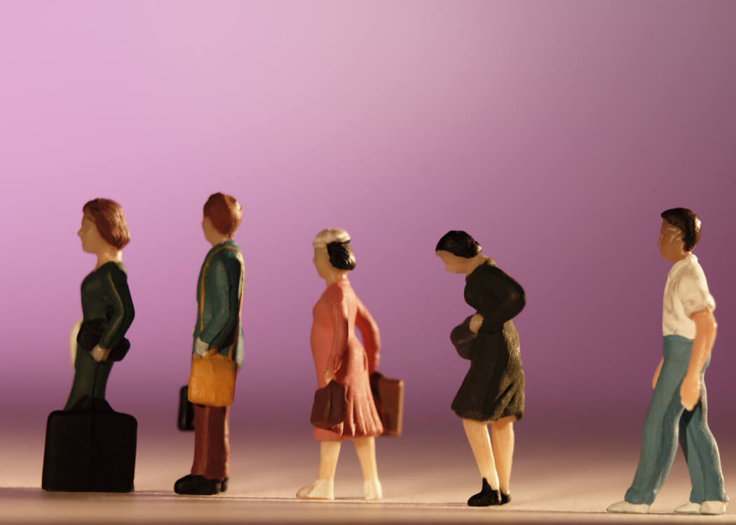
Ουρά (Queue)
Επεξεργαζόμαστε τα δεδομένα που είναι αποθηκευμένα σε μια ουρά με τη σειρά που αποθηκεύτηκαν
Πρώτο Μέσα, Πρώτο Έξω
First In First Out
Επειδή οι ουρές είναι συχνό φαινόμενο υπάρχει ένας ιδιαίτερος κλάδος των μαθηματικών και της πληροφορικής που τις μελετά: Η Επιχειρησιακή Έρευνα και ειδικότερα η Θεωρία Ουρών

Slide 9
Βασικές λειτουργίες ουράς
Εισαγωγή (enqueue) στοιχείου στην ουρά
  Ένα καινούριο στοιχείο προστίθεται στο τέλος της ουράς
Εξαγωγή (dequeue) στοιχείου από την ουρά
  Ένα υπάρχον στοιχείο αφαιρείται από την αρχή της ουράς

Slide 10
Υλοποίηση ουράς με πίνακα
Η ουρά υλοποιείται με μονοδιάστατο πίνακα
Χρησιμοποιούμε δύο βοηθητικές μεταβλητές, μία front, που δηλώνει την αρχή της ουράς, και μία rear, που δηλώνει το τέλος της ουράς
Για την εισαγωγή νέου στοιχείου αυξάνουμε τη rear κατά ένα και σ’ αυτή τη θέση βάζουμε το καινούριο στοιχείο
  Κίνδυνος η ουρά να είναι γεμάτη
Για την εξαγωγή ενός στοιχείου, προσπελαύνουμε τη θέση που δείχνει η front, και μετά την επεξεργασία αυξάνουμε τη front κατά ένα
  Ελέγχουμε μήπως η ουρά είναι ήδη άδεια
front
rear

Slide 11
Παράδειγμα ουράς
Σε μια ουρά 10 θέσεων έχουν τοποθετηθεί διαδοχικά τα στοιχεία Μ, Κ, Δ, Α, Σ, στην 1^{η}, 2^{η}, 3^{η}, 4^{η} και 5^{η} θέση αντίστοιχα
Να προσδιοριστούν οι τιμές των δεικτών της παραπάνω ουράς
Στη συνέχεια να αφαιρεθεί ένα στοιχείο από την ουρά. Ποιος δείκτης μεταβάλλεται και ποια η νέα του τιμή;
Τέλος, να τοποθετηθεί το στοιχείο Λ στην ουρά. Ποιος δείκτης μεταβάλλεται και ποια η νέα του τιμή;
Μ
Κ
Δ
Α
Σ
Front = 1
Rear = 5

Slide 12
Παράδειγμα ουράς
Σε μια ουρά 10 θέσεων έχουν τοποθετηθεί διαδοχικά τα στοιχεία Μ, Κ, Δ, Α, Σ, στην 1^{η}, 2^{η}, 3^{η}, 4^{η} και 5^{η} θέση αντίστοιχα
Να προσδιοριστούν οι τιμές των δεικτών της παραπάνω ουράς
Στη συνέχεια να αφαιρεθεί ένα στοιχείο από την ουρά. Ποιος δείκτης μεταβάλλεται και ποια η νέα του τιμή;
Τέλος, να τοποθετηθεί το στοιχείο Λ στην ουρά. Ποιος δείκτης μεταβάλλεται και ποια η νέα του τιμή;
Μ
Κ
Δ
Α
Σ
Front = 1
Front = 2
Rear = 5

Slide 13
Παράδειγμα ουράς
Σε μια ουρά 10 θέσεων έχουν τοποθετηθεί διαδοχικά τα στοιχεία Μ, Κ, Δ, Α, Σ, στην 1^{η}, 2^{η}, 3^{η}, 4^{η} και 5^{η} θέση αντίστοιχα
Να προσδιοριστούν οι τιμές των δεικτών της παραπάνω ουράς
Στη συνέχεια να αφαιρεθεί ένα στοιχείο από την ουρά. Ποιος δείκτης μεταβάλλεται και ποια η νέα του τιμή;
Τέλος, να τοποθετηθεί το στοιχείο Λ στην ουρά. Ποιος δείκτης μεταβάλλεται και ποια η νέα του τιμή;
Κ
Δ
Α
Σ
Λ
Front = 2
Rear = 5
Rear = 6

Slide 14
Εισαγωγή σε Ουρά
Αλγόριθμος Εισαγωγή
Δεδομένα //ΟΥΡΑ, Ν, πίσω, στοιχείο//
Αν πίσω < Ν τότε
πίσω ← πίσω+1
ΟΥΡΑ[πίσω] ← στοιχείο
έγινε ← αληθής
Αλλιώς
έγινε ← ψευδής
Τέλος_αν
Αποτελέσματα //ΟΥΡΑ, πίσω, έγινε//
Τέλος Εισαγωγή

Slide 15
Εξαγωγή από Ουρά
Αλγόριθμος Εξαγωγή
Δεδομένα //ΟΥΡΑ, εμπρός, πίσω//
Αν πίσω ≤ εμπρός τότε
στοιχείο ← ΟΥΡΑ[εμπρός]
εμπρός ← εμπρός+1
έγινε ← αληθής
Αλλιώς
έγινε ← ψευδής
Τέλος_αν
Αποτελέσματα //ΟΥΡΑ, εμπρός, στοιχείο, έγινε//
Τέλος Εξαγωγή

Slide 16
Κυκλική ουρά
Η ουρά έχει μέγεθος 12
Έστω ότι
εμπρός = 3 και,
πίσω = 11
Σε μία συμβατική ουρά θα μπορούσαμε να προσθέσουμε μόνο ένα επιπλέον στοιχείο
εμπρός
Ζ
Β
Δ
1
Θ
Κ
12
Χ
Ω
Σ
Ξ
πίσω

Slide 17
Κυκλική ουρά
Σε μία κυκλική ουρά όμως, μπορούμε να εκμεταλλευτούμε όλες τις κενές θέσεις
Προσθέτουμε διαδοχικά
  Το Μ
  Το Λ
  Το Ε
Τώρα η ουρά είναι πραγματικά γεμάτη
εμπρός
πίσω
Ζ
Β
Ε
Δ
πίσω
1
Λ
Θ
Μ
Κ
πίσω
12
Χ
Ω
Σ
Ξ
πίσω

Slide 18
Κυκλική ουρά
Κάθε φορά που επεξεργαζόμαστε ένα στοιχείο και το αφαιρούμε απ’ την ουρά δημιουργούνται κενές θέσεις που μπορούμε να εκμεταλλευτούμε
Η ουρά είναι πραγματικά γεμάτη όταν έχει 12 στοιχεία προς επεξεργασία
εμπρός
εμπρός
πίσω
πίσω
εμπρός
πίσω
πίσω
Ζ
Β
Ε
Δ
εμπρός
Λ
Θ
Μ
Κ
Χ
Ω
Σ
Ξ

Slide 19
Εισαγωγή σε Κυκλική Ουρά
Αλγόριθμος Εισαγωγή
Δεδομένα //ΟΥΡΑ, Ν, εμπρός, πίσω, στοιχείο//
Αν (πίσω mod Ν)+1 = εμπρός τότε
έγινε ← ψευδής
Αλλιώς
πίσω ← (πίσω mod Ν)+1
ΟΥΡΑ[πίσω] ← στοιχείο
έγινε ← αληθής
Τέλος_αν
Αποτελέσματα //ΟΥΡΑ, πίσω, έγινε//
Τέλος Εισαγωγή

Slide 20
Εξαγωγή από Κυκλική Ουρά
Αλγόριθμος Εξαγωγή
Δεδομένα //ΟΥΡΑ, Ν, εμπρός, πίσω//
Αν πίσω = εμπρός τότε
έγινε ← ψευδής
Αλλιώς
στοιχείο ← ΟΥΡΑ[εμπρός]
εμπρός ← (εμπρός mod Ν)+1
έγινε ← αληθής
Τέλος_αν
Αποτελέσματα //ΟΥΡΑ, πίσω, έγινε, στοιχείο //
Τέλος Εξαγωγή

